Slide 1
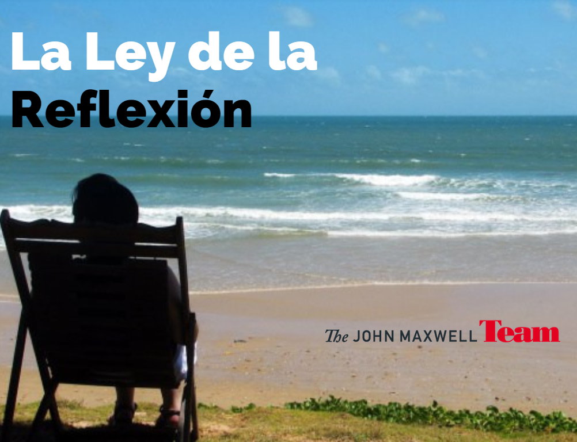
Cuando aprendes a hacer una pausa, te desarrollas como persona

Slide 2

Para una pausa autoimpuesta…
PRESIONA AHORA

Slide 3

Pausa
El poder de hacer una pausa
La reflexión convierte a la experiencia en vision.
Todos necesitamos un tiempo y lugar a solas.
Pausas intencionales expanden los pensamientos.
Si eres un líder, es vital para tu éxito.

Slide 4

Pausa
El Poder de la letra “I”
Investigación: Encuentra significado en cada experiencia.
Incubación: Cocina a fuego lento tu reflexión.
Iluminación: Dale valor a tus experiencias.
Ilustración: Expande tus experiencias para que sean lecciones

Slide 5
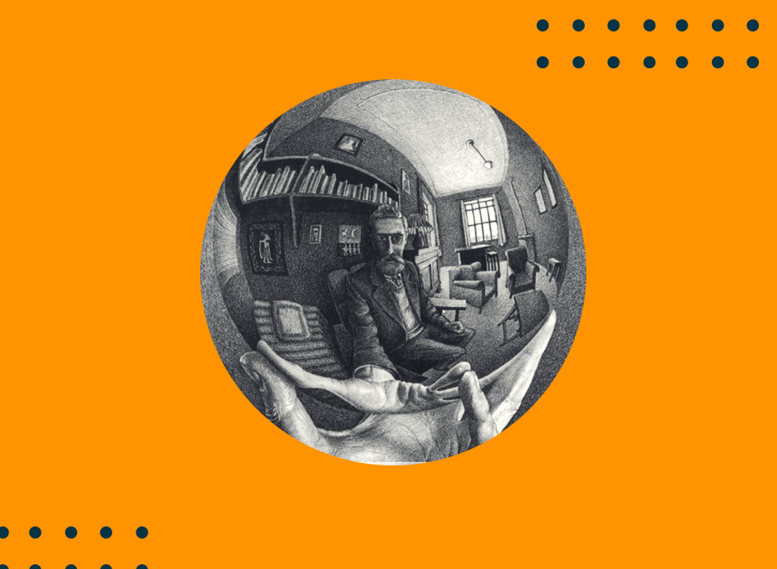
¿Quieres la respuesta correcta?
Haz la pregunta correcta

Slide 6

Preguntas correctas
Preguntas para la
Conciencia Personal
¿Cuál es mi activo más valioso?
¿Cuál es mi mayor responsabilidad?
¿Qué es lo que me hace más feliz?
¿Qué es lo que más me entristece?

Slide 7
Preguntas correctas
Preguntas para la
Conciencia Personal
¿Cuál de mis emociones vale más la pena?
¿Cuál de mis emociones menos vale la pena?
¿Cuál es mi mejor hábito?
¿Cuál es mi peor hábito?

Slide 8
Preguntas correctas
Preguntas para la
Conciencia Personal
¿Qué es lo que más me satisface?
¿Cuál es mi posesión más preciada?
¿Qué es lo que todavía no sé de mí?

Slide 9


Slide 10

El viaje
Este tipo de introspección es muy inusual.
El buscar llegar a conocerse a uno mismo es clave para alcanzar su potencial.
Has llegado hasta aquí…¡NO frenes el ritmo ahora!

